Slide 1
Semana 2
Introducción a la Programación
Por: Esteban Solórzano

Slide 2
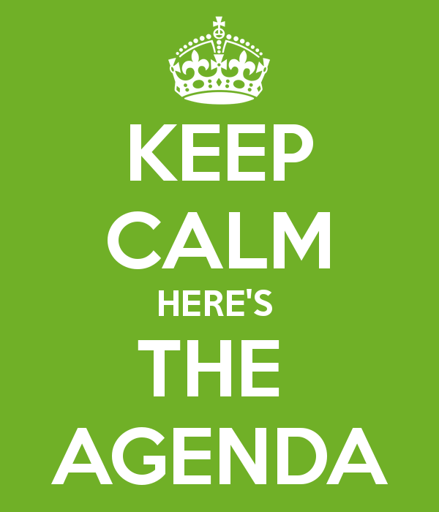
Agenda
Algoritmos

Slide 3
Algoritmo
Es un conjunto prescrito de instrucciones o reglas bien definidas, ordenadas y finitas que permite llevar a cabo una actividad mediante pasos sucesivos que no generen dudas a quien deba hacer dicha actividad
A qué les suena esto?

Slide 4
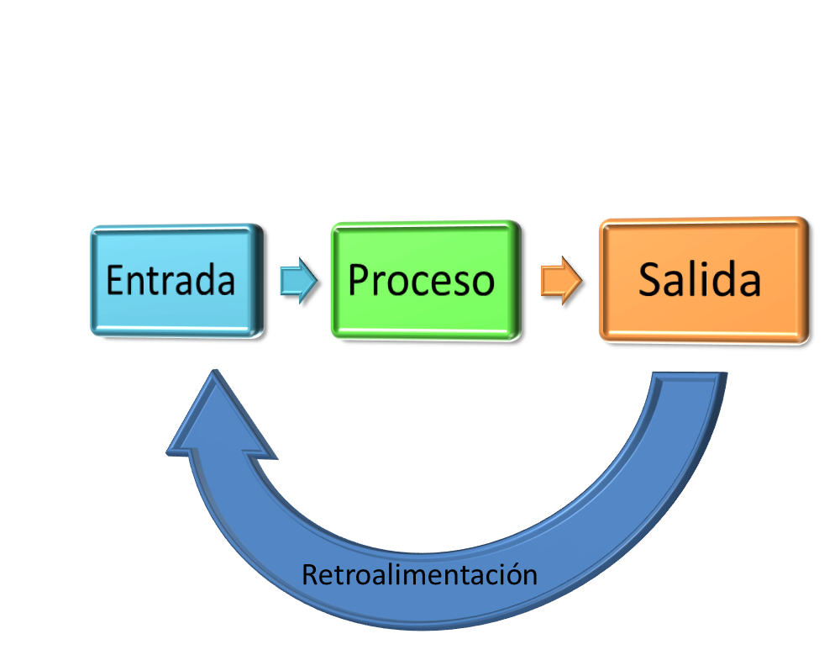
Algoritmo

Slide 5
Algoritmo
ATOL DE MAIZENA
ENTRADA
1 sobre de maicena.
1 raja de canela
1 litro de leche
4 cucharadas de azúcar
1 olla de metal

Slide 6
Algoritmo
ALGORITMO
1.-Encender la cocina.
2.-Colocar una olla y agregar la leche después ponerla a hervir.
3.-En un recipiente pequeño agregar un poco de leche para disolver la maicena.
4.-Una vez disuelta agregar la maicena a la olla.
5.-Agregar una raja de canela.
6.-Agregar azúcar.
7.-Con una cuchara disolver el atole para que no se pegue.
8.-Dejar hervir por 15 minutos aproximadamente.
SALIDA
Atole listo

Slide 7
Algoritmos
Características de un algoritmo
Claro
Ordenado (órden lógico)
Escrito en un lenguaje natural
Consejos
Empezar haciendo un bosquejo inicial del algoritmo
Una vez que esté seguro de que está ordenado y es claro escribir los pasos con números que orienten al lector
Una vez que el algoritmo esté completo, recorralo varias veces para estar seguro que está correcto

Slide 8
Algoritmos
Ejercicio
Imagine que su cocina es una máquina que tiene sartén, coffee maker, hornito, herramientas e ingredientes.
Escriba un algoritmo que le permita a la máquina hacer un desayuno completo.

Slide 9
Algoritmos
En los algortimos de computación, usamos una serie de elementos que son muy importantes.
Primero debemos saber que un programa necesita tener una comunicación de dos vias con el usuario
Para eso usamos los verbos “Imprimir” y “Leer”
Imprimir lo usamos para que el programa imprima en pantalla un mensaje
Por ejemplo Imprimir “Para iniciar, presione una tecla”
Veamos que después del Imprimir, el mensaje va entre comillas, esto es muy importante

Slide 10
Algoritmos
El verbo Leer lo usamos para que el usuario se comunique con el programa.
Por ejemplo
Imprimir “Escriba un número”
Leer numero1
Veamos que después del leer escribimos una palabra. A esta palabra la vamos a llamar variable, que es otro concepto importante en computación.

Slide 11
Algoritmos
Una variable es el nombre que se le da a un espacio de memoria para guardar un dato.
En una variable se puede guardar cualquier tipo de dato.
Para asignar un dato a una variable usamos el signo “=”
Por ejemplo
suma = 2 + 5
En este caso, suma es una variable que dentro tiene el resultado de la suma. Cada vez que escribamos suma, estamos escribiendo un 7
Cuanto es el resultado de suma + 10 entonces?

Slide 12
Algoritmos
Cuando usamos el verbo leer lo que hacemos es capturar el dato que el usuario escribe en el teclado y lo guardamos en la variable que especificamos.
Por ejemplo
Leer numero1
El usuario escribe un 7, entonces numero1 tiene guardado un 7.

Slide 13
Algoritmos - Ejemplo
Algoritmo para sumar dos números
Entradas: numero1, numero2
Algoritmo
1. Imprimir “Escriba un número”
2. Leer numero1
3. Imprimir “Escriba otro número”
4. Leer numero2
5. resultado = numero1 + numero2
Salida
Imprimir “El resultado es” resultado

Slide 14
Algoritmos – Ejemplo 2
Algoritmo para calcular el área de un círculo
Entradas: lado
Algoritmo
1. Imprimir “Escriba el valor del lado”
2. Leer lado
5. area = lado * 4
Salida
Imprimir “El area es” area

Slide 15
Algoritmos – Ejercicios
Escriba un algortimo para calcular el área de un triángulo. El área del triángulo se calcula multiplicando el valor de la base por el valor de la altura y al resultado se le divide entre 2.
Escriba un algoritmo que calcule el promedio de 3 números. El promedio se calcula sumando todos los números y al resultado se le divide por la cantidad de números.
Escriba un algoritmo que le permita calcular los impuestos de ventas y servicio de un monto total dado. El impuesto de ventas es del 13% y el de servicio de un 10%.

